Slide 1
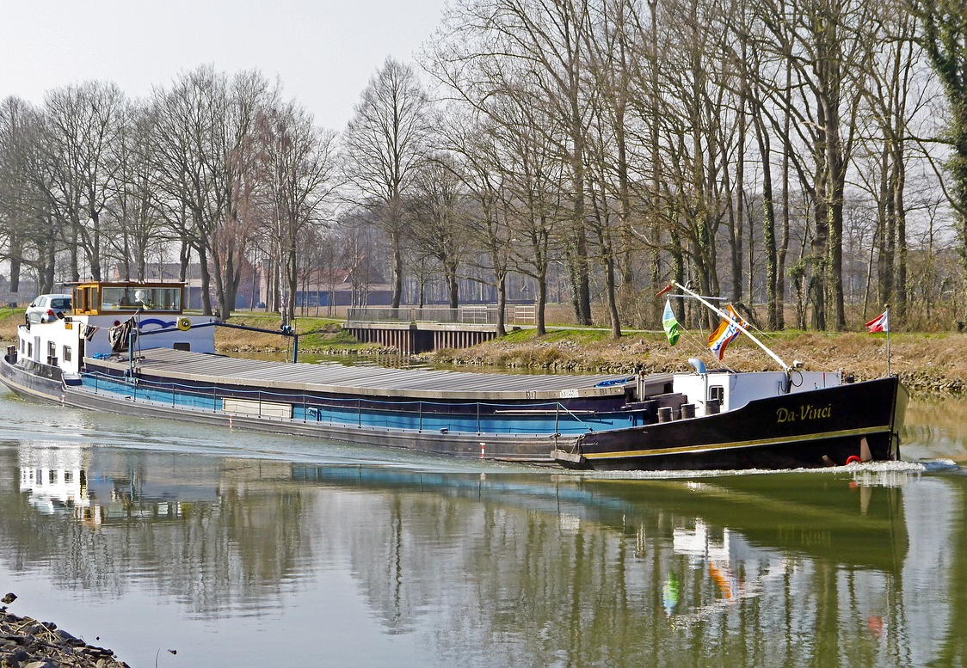
Informationen über das Lehrmittelpaket „Die WasserstraSSe Rhein“
Bildquelle: pixabay
Bildquelle: Planet Wissen
Notes:
Dieser Foliensatz enthält Informationen über das Lehrmittelpaket „Die Wasserstraße Rhein“.

Slide 2
Wer sind wir? – Die Kooperationspartner
Diese Präsentation ist Teil des Lehrmittelpaketes “Die Wasserstraße Rhein”, welches in Kooperation der Niederrheinischen IHK, der Schifferbörse zu Duisburg-Ruhrort, der Lehrgangsreihe Quinwalo und REWWay, dem Kompetenzzentrum der Binnenschifffahrt am Logistikum Steyr, entstanden ist.
Schifferbörse zu Duisburg-Ruhrort e. V.
Die Schifferbörse zu Duisburg-Ruhrort ist eine im europäischen Schifffahrtsverkehr einmalige Institution der Wirtschaft. Seit dem Jahr 1901 treten Reeder, Partikuliere, Verlader und Spediteure gemeinsam für die Vorteile und Stärkung des Systems Wasserstraße ein. Mehr Informationen zur Schifferbörse finden sich unter: www.schifferboerse.org
Niederrheinische Industrie und Handelskammer
Die Niederrheinische IHK Duisburg Wesel Kleve zu Duisburg ist für die Geschäftsführung und Verwaltung der Schifferbörse seit deren Gründung verantwortlich. Der Niederrheinische IHK vertritt die Interessen von rund 65.000 Mitgliedsunternehmen aus Industrie, Handel und Dienstleistungen in Duisburg sowie den Kreisen Wesel und Kleve. Mehr Informationen zum IHK finden sich unter: www.ihk-niederrhein.de/
Quinwalo
Quinwalo (Qualification Inland Waterway Logistics) ist eine von der Schifferbörse zu Duisburg-Ruhrort e. V. organisierte Lehrgangsreihe für Speditions- und Logistikkaufleute in Ausbildung. Mit dem Lehrgang verfolgt die Schifferbörse das Ziel, die Fach- und Führungskräfte von morgen für die Vorteile und Chancen der Binnenschifffahrt frühzeitig zu sensibilisieren. Mehr Informationen zu Quinwalo finden sich unter: www.quinwalo.de
Logistikum Steyr
Vom Urkern, dem Studiengang Internationales Logistik-Management, hat sich das Logistikum zu einer integrierten Bildungs- und Forschungseinheit entwickelt. Sowohl im Bildungssektor als auch in der Forschungscommunity ist das Logistikum ein etablierter Partner. Mehr Informationen zum Logistikum der FH OÖ Fakultät für Management Steyr finden sich unter: www.logistikum.at REWWay ist das Forschungs- und Kompetenzzentrum für die Binnenschifffahrt am Logistikum Steyr: www.rewway.at
Quelle: Schifferbörse zu Duisburg-Ruhrort e.V., Niederrheinische IHK, Logistikum

Slide 3
Zielgruppe des Lehrmittelpakets
Das Lehrmittelpaket kann von Lehrenden, Vortragenden und Dozenten eingesetzt und von Auszubildenden, SchülerInnen und Studierenden genutzt werden.
Die Zielgruppe für die Inhalte sind Gesamt- und Realschulen, Gymnasien und Berufsschulen. Das Lehrmittelpaket bietet eine Einführung in den Themenbereich „Wasserstraßen und Binnenschifffahrt“ mit einem besonderen Fokus auf den Rhein.
Die Zielgruppe des Lehrmittelpaket ist sehr breit, da die Lehrmaterialien frei adaptiert und bearbeitet werden können, daher können sie individuell an die jeweilige Zielgruppe angepasst werden.

Slide 4
Inhalt des Lehrmittelpakets
Präsentation Die Wasserstraße Rhein
Linksammlung
Videobibliothek
Übungen
Notes:
Das Lehrmittelpaket setzt sich aus einer Präsentation, einer Linksammlung, einer Videobibliothek und mehreren Übungen zusammen.
Die Präsentation behandelt die folgenden Themenschwerpunkte.
Der Rhein – (Wirtschafts)geographie
Grundlagen der Binnenschifffahrt
Häfen am Rhein
Markt der Rheinschifffahrt
Praxisbeispiele am Rhein
Binnenschifffahrt: Ein Blick in die Zukunft
Am Ende jedes Themenschwerpunktes gibt es eine Wiederholungsfrage, außerdem gibt es abschließend am Ende der Präsentation eine kurze Abschlussübung.
Die Linksammlung enthält weiterführende Links, welche zu den Themenschwerpunkten der Präsentation passen. Die Videobibliothek enthält Links zu verschiedenen Videos zu den Themenschwerpunkten. Es gibt sowohl deutschsprachige als auch englischsprachige Links und Videos. Die jeweiligen Links und Videos werden kurz beschrieben und bei den Videos wird die Dauer angegeben.
Das Lehrmittelpaket enthält vier eigenständige Übungen. Für jede dieser Übungen gibt es eine Präsentation und eine Spielanleitung, welche auch als Handout verwendet werden kann. Die Übungen sind interaktiv und die SchülerInnen, Studierenden, TeilnehmerInnen etc. müssen in Rollen schlüpfen und sich intensiv mit verschiedenen Themen auseinandersetzen.

Slide 5
Wie man am besten mit diesem Lehrmaterial arbeitet
Power Point
Im PowerPoint Foliensatz wird das Thema „Die Wasserstraße Rhein“ präsentiert. In den zugehörigen Notizen sind die Folien kurz beschrieben und die verwendeten Quellen für diese angeführt, welche für weiterführende Informationen genutzt werden können.
Links
Die für die Präsentation verwendeten Quellen sind im Lehrmittelpaket in einer Linksammlung zur Verfügung gestellt.
Videos
Zusätzlich sind auch Videos zur Verfügung gestellt, welche genutzt werden können. Diese sind ebenfalls im Lehrmittelpaket gesammelt in einer Video-Bibliothek zu finden. Außerdem ist in den Notizen der Präsentation angegeben, welches Video zu welcher Folie bzw. zu welchem Thema passt.
Übungen
Um das durch den Foliensatz erlangte Wissen noch zu vertiefen bzw. den Lernenden die Möglichkeit zu bieten, ihr Wissen aktiv einzubringen, enthält das Lehrmittelpaket vier Übungen.

Slide 6
Integration in den Unterricht
Nutzung der angebotenen Lehrmittel …
Integration eines gesamten Lehrmittelpaketes
Integration einzelner Übungen und Lehrmittel
Als Hausübung oder zur Selbstrecherche
Teile davon individuell angepasst in den Unterricht integriert
Notes:
Man kann die angebotenen Lehrmittel ganz unterschiedlich nutzen:
Man kann das gesamte Lehrmittelpaket verwenden. Dabei hält man eine theoretische Einführung mittels der Präsentation ab. Durch die Wiederholungsfragen und die Warm-Up Übung zu Beginn kann die Präsentation leicht interaktiv gestaltet werden. Anschließend führt man die Übungen (oder eine Übung) durch, um das theoretisch vermittelte Wissen zu festigen.
Man kann einzelne Übungen und Lehrmittel je nach Bedarf in den Unterricht integrieren. Wenn man beispielsweise ein Schulbuch verwendet, können passende Übungen genutzt werden, um das Wissen zu festigen und um den Unterricht aufzulockern bzw. interaktiv zu gestalten.
Die Übungen können auch als Hausübung aufgegeben werden. Die Lehrmittel können den SchülerInnen und Studierenden auch zur Selbstrecherche zur Verfügung gestellt werden, wenn sie besonderes Interesse an einem Thema zeigen, oder als Vorbereitung für ein Referat.
Jedes Lehrmittel kann individuell angepasst werden, um es optimal in den Unterricht integrieren zu können. Somit können auch nur Teile bzw. Ausschnitte von Lehrmitteln verwendet werden

Slide 7
Zeitaufwand
Die benötigte Zeit kann aufgrund der Möglichkeit zur freien Adaptierung und der breiten Zielgruppe nur grob abgeschätzt werden. Bei den Übungen ist die Anzahl der Gruppen sowie die Anzahl an SchülerInnen, TeilnehmerInnen etc. ein weiterer Faktor der nicht abgeschätzt werden kann und der den Zeitaufwand beeinflusst. Auch die Dauer der Diskussionen variiert stark je nach Gruppe.
Lehrmaterial | Geschätzter Zeitaufwand in Minuten
Präsentation Exklusive Abschlussübung Inklusive Abschlussübung | 90 Minuten 120 Minuten
Übungen TV Moderation Diskussion Entwicklung von Logistik Unternehmen Brainstorming Schiffsaufbau Podiumsdiskussion Green Logistics | 120 Minuten 90 – 120 Minuten 90 – 120 Minuten 90 – 120 Minuten
Notes:
Die benötigte Zeit kann aufgrund der Möglichkeit zur freien Adaptierung und der breiten Zielgruppe nur grob abgeschätzt werden. Bei den Übungen ist die Anzahl der Gruppen sowie die Anzahl an SchülerInnen, TeilnehmerInnen etc. ein weiterer Faktor der nicht abgeschätzt werden kann und den Zeitaufwand beeinflusst. Auch die Dauer der Diskussionen variiert stark je nach Gruppe.
Die Tabelle zeigt für die Präsentation und für die Übungen den grob geschätzten Zeitaufwand in Minuten.

Slide 8
Welche Übung passt zu welchem Thema?
Die Übungen können entweder während oder nach der Präsentation oder unabhängig von der Präsentation eingesetzt werden. Die Übungen dienen dazu, das erworbene Wissen zu festigen oder zu vertiefen.
Übung | Passend zum Abschnitt der Präsentation | Themenschwerpunkte der Übung
TV Moderation | Abschnitt 2: Grundlagen der Binnenschifffahrt Abschnitt 4: Markt der Rheinschifffahrt Abschnitt 6: Binnenschifffahrt: Ein Blick in die Zukunft | Das Binnenschiff: Der unterschätzte Verkehrsträger!
Diskussion zukünftige Entwicklung von Logistik-Unternehmen | Abschnitt 3: Häfen am Rhein Abschnitt 4: Markt der Rheinschifffahrt Abschnitt 6: Binnenschifffahrt: Ein Blick in die Zukunft | Trends und ihre Auswirkungen auf Logistik-Unternehmen
Brainstorming Schiffsaufbau | Abschnitt 2: Grundlagen der Binnenschifffahrt Abschnitt 6: Binnenschifffahrt: Ein Blick in die Zukunft | Aufbau eines Binnenschiffs Auswirkungen der Trends auf Binnenschiffe
Podiumsdiskussion Green Logistics | Abschnitt 2: Grundlagen der Binnenschifffahrt | Green Logistics Nachhaltigkeit
Notes:
Die Übungen können entweder während oder nach der Präsentation oder unabhängig von der Präsentation eingesetzt werden. Die Übungen dienen dazu das erworbene Wissen zu festigen oder zu vertiefen.
Die Tabelle zeigt zu welchem Abschnitt der Präsentation die einzelnen Übungen passen du welche Themenschwerpunkte die Übungen setzen. Je nachdem welche Schwerpunkte man im Zuge der Präsentation setzen möchte oder welche Abschnitte man vertiefend behandeln möchte, können die passenden Übungen eingesetzt werden.

